Slide 1
Enfermedades causadas por parásitos transmitidos por mosquitos
Concepto de salud
Enfermedad
Paludismo
Dengue y dengue hemorrágico
Zika
Chikunguña
Ciclo de vida de los mosquitos transmisores de parásitos
Prevención de enfermedades causadas por mosquitos vectores
Medidas para controlar a los mosquitos

Slide 2
Concepto de salud
Concepto de salud colectiva
La salud se considera un bien individual y colectivo, que forma parte de nuestra cultura social y política
Diccionario de la lengua española
Un estado en el que un ser orgánico ejerce normalmente sus funciones
Organización Mundial de la Salud OMS
Un estado de completo bienestar físico, mental y social, y no solo la ausencia de malestar o enfermedad
Actitudes y comportamientos que mejoran la calidad de vida y nos ayuda a llegar a un estado de salud óptima
El concepto bienestar se refiere a:

Slide 3
LAS ENFERMEDADES
Implican debilitamiento del sistema natural de defensa del organismoo de aquellos que regulan el medio interno.
Se puede explicar una enfermedad en terminos de los procesos fisiológicos o mentales que se alteran.
Dependen de una descripción clara de los síntomas, los cuáles son manifestaciones de los procesos vitales alterados.
El diagnóstico es la determinación de la naturaleza de la enfermedad

Slide 4
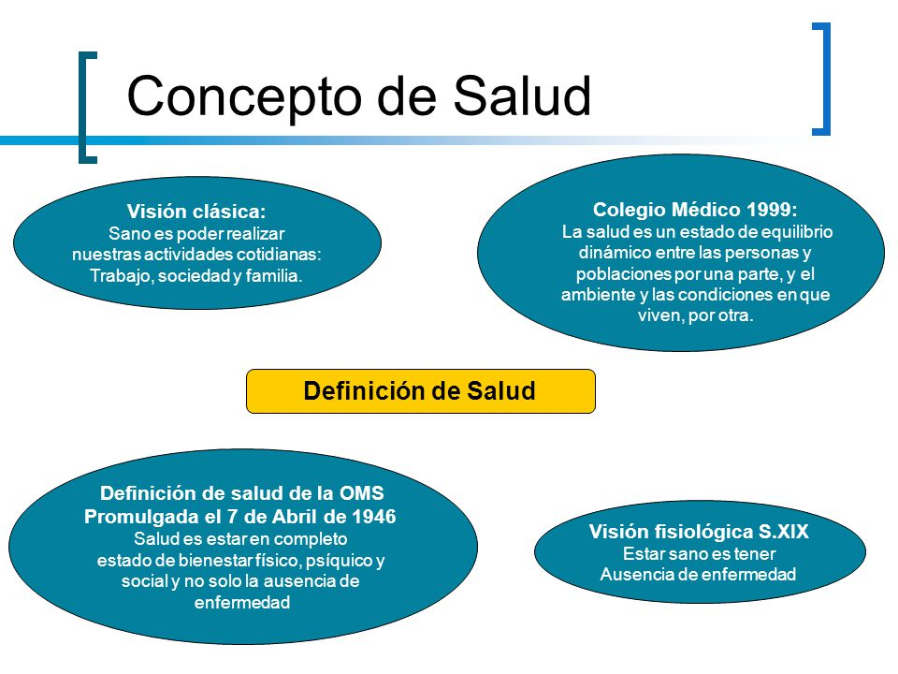

Slide 5
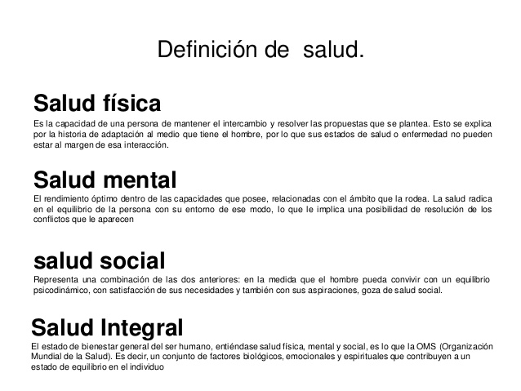

Slide 6
Salud ambiental
Protegerse de los diversos contaminantes que se encuentran en:
La tierra
El aire
El agua
En los alimentos y
En otros productos que se utilizan en el trabajo y en el hogar.

Slide 7
Enfermedades infectocontagiosas transmitidas por mosquitos
Malaria o Paludismo
Dengue
Zika
Chikunguña

Slide 8
Enfermedad | Agente causante | Tipos | Transmisor | Síntomas
Un protozoario del genero Plasmodium
P. falciparum
P. vivax
P. malarie
P. ovale
P. knowlesi
La hembra del mosquito del genero Anópheles
Fiebres
Dolor de cabeza
Dolor muscular
Diarreas
Decaimiento
Tos
Malarai o PapLudismo
DENV – 1
DENV – 2 DENV – 3
DENV – 4
Dengue
Dengue hemorrágico
Zika
Chikungua

Slide 9
Tratamiento
Paludismo: se trata con medicamentos en dependencia de la especie de Plasmodium que infectó a la persona
Para las demás enfermedades no existen tratamientos, solo se recomienda: reposo, tomar abundante agua, analgesicos para alivir los dolores

Slide 10
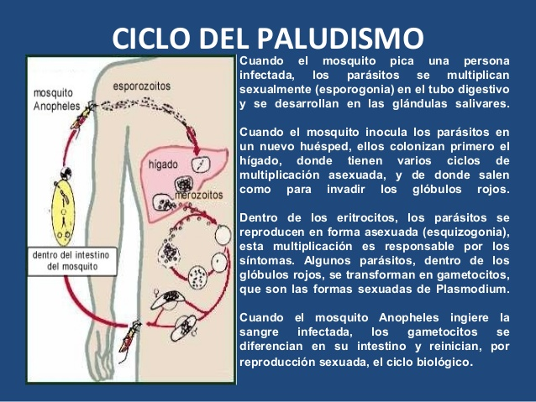
Ciclo de mosquito anopheles

Slide 11
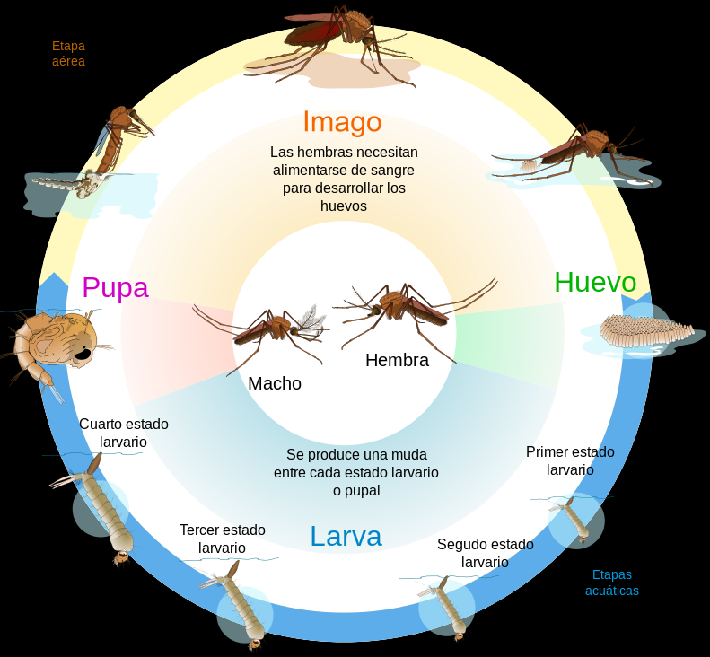
Ciclo de vida de los mosquitos transmisores de parásitos

Slide 12
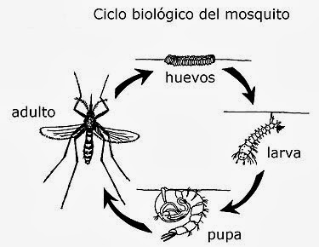

Slide 13
Generalidades del ciclo
Etapas: (huevo, larva y pupa), son acuáticas.
Etapa: (Imago): etapa terrestre – aérea.
Las hembras adultas se alimentan de sangre y los machos de jugos vegetales.
Razón por la que las hembras son las únicas que son vectores de las enfermedades estudiadas.

Slide 14
Fase acuática
Esta, fase dura, entre 6 o 7 días, dependiendo de la especie del zancudo o de las condiciones ambientales
Durante el periodo acuático, los huevos pasan por las diversas fases hasta convertirse en adultos
La longevidad de los imagos varía según la especie.
La vida de los adultos Aedes y Anopheles dura, aproximadamente, 14 días, sin embargo algunos pueden vivir más de un mes

Slide 15
Medidas para controlar los mosquitos
Fumigar casas y lugares en donde se hayan reportados casos de infecciones
Proteger las ventanas con mallas milimétricas o cedazos contra zancudos
Utilizar mosquiteros
Emplear suficiente repelente contra insectos si se realizan labores de campo
Limpiar periódicamente con agua y jabón cualquier utensilio que almacene agua
Revisar y limpiar, periódicamente, las canoas y mantener limpios los patios de los hogares
Tapar, adecuadamente, los basureros. Asimismo, mantener con tapa cualquier objeto que contenga agua.
Eliminar el agua estancada de toda clase de objetos presentes en las viviendas, áreas comunales o escuelas. Los objetos incluyendo macetas, peceras, llantas viejas, entre otras

Slide 16
Tarea
Completar el cuadro de la página 40
Preguntas págs. 42 y 43
Rapilab de la página 42 (1.a)

